Slide 1

Khoa hoc
Bài 21: Nấm gây hỏng thực phẩm và nấm độc
( Tiết 1)

Slide 2
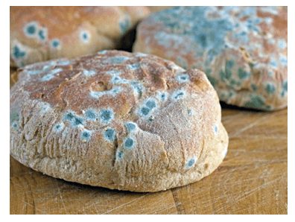
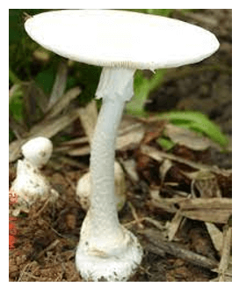
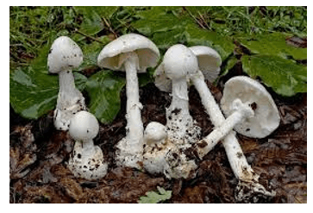
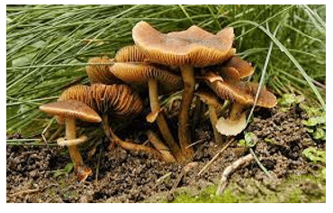
1.Khởi động
Hãy kể tên những nấm gây hỏng thực phẩm hoặc nấm độc mà em biết.
Trả lời:
Một số loại nấm gây hỏng thực phẩm hoặc nấm độc là:
Nấm độc
tán trắng.
Nấm độc trắng
hình nón.
Nấm mũ khía
nâu xám.
Nấm mốc

Slide 3
1. Nấm gây hỏng thực phẩm
Nếu thực phẩm không bào quản đúng cách thì như thế nào ?
Học sinh đọc to nội dung trong sách trang 78
Hoạt động 1:
Quan sát hình 1, 2 và cho biết:
Thực phẩm ở hình 1, 2 đã thay đổi như thế nào về màu sắc, hình dạng,... sau thay đổi như thế nào và một khoảng thời gian? Vì sao?

Slide 4
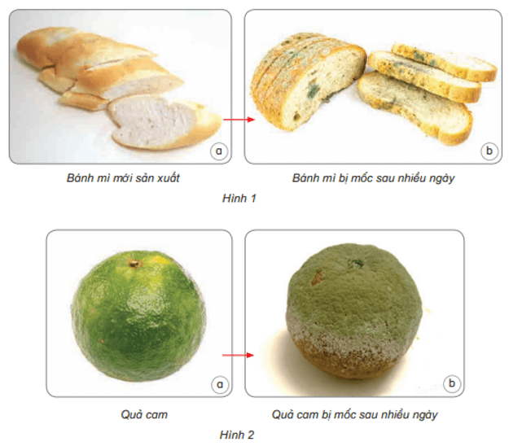

Slide 5
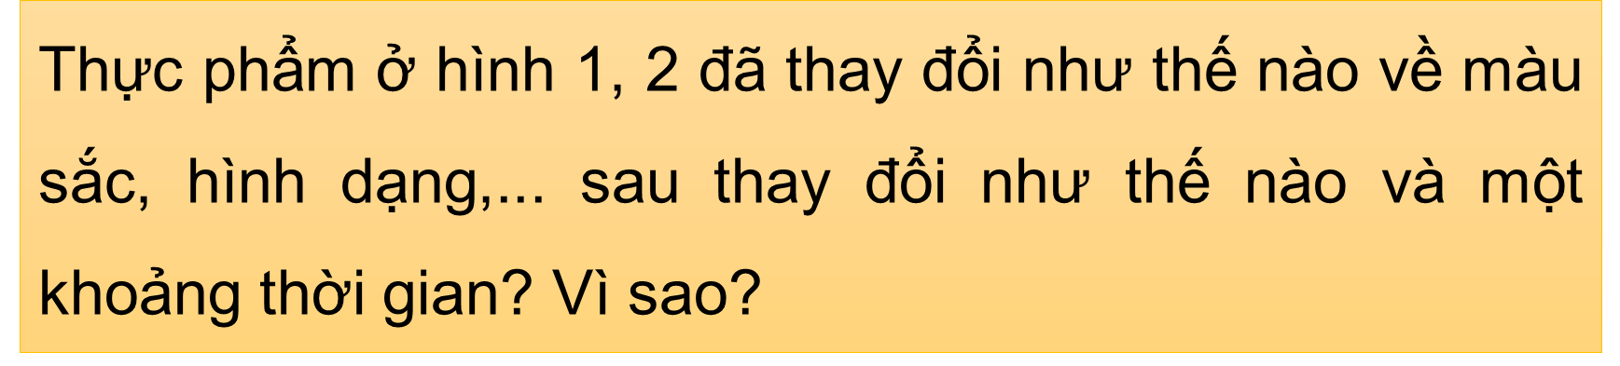
Hoạt động 1:
Trả lời:
Nấm mốc có thể làm thay đổi màu sắc, hình dạng, mùi vị của thực phẩm, tạo ra độc tố có hại cho sức khoẻ.

Slide 6
Hoạt động 2 ( trang 78)
Nấm mốc mọc trên thực phẩm thường có màu gì?
Trả lời:
Thực phẩm bị nhiễm nấm mốc sẽ xuất hiện những đốm đen, xanh, trắng có các sợi tơ nhỏ.

Slide 7
Câu hỏi 1 (trang 79 ):
Làm cách nào để nhận biết thực phẩm đã bị nhiễm nấm mốc?
Trả lời:
- Mốc xanh trắng trên bề mặt thực phẩm.
- Thực phẩm bị thay đổi mùi vị.
- Thực phẩm bị mềm nhũn, ẩm ướt.

Slide 8
Câu hỏi 2 (trang 79): Nấm mốc gây những tác hại gì đến thực phẩm và sức khoẻ con người?
Trả lời:
Nấm mốc có thể làm thay đổi màu sắc, hình dạng, mùi vị của thực phẩm, tạo ra độc tố có hại cho sức khoẻ.
Sử dụng các loại thực phẩm bị nhiễm nấm mốc gây tác hại cho gan, thận, gây rối loạn tiêu hoá, có thể gây ung thư, thậm chí dẫn đến tử vong.

Slide 9
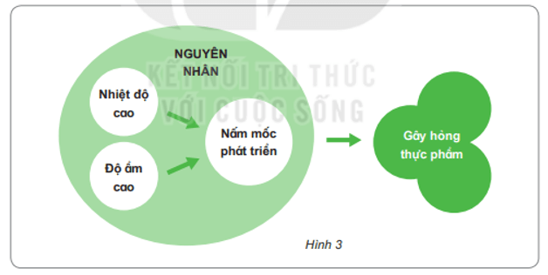
2. Nguyên nhân gây hỏng thực phẩm và cách bảo quản
Hoạt động 1 ( trang 79 ) Quan sát hình 3, đọc thông tin và cho biết:
Những nguyên nhân nào có thể gây hỏng thực phẩm?
Trả lời:
Môi trường có nhiệt độ cao, độ ẩm không khí cao thuận lợi cho nấm mốc phát triển gây hỏng thực phẩm.

Slide 10
Em có biết ?
Việt Nam có khí hậu nhiệt đớí gió mùa ẩm nên có nhiệt độ và , độ âm không khí cao đây là điều kiện thuận lợi cho các nấm mốc phát triển và gây hỏng thực phẩm.

Slide 11
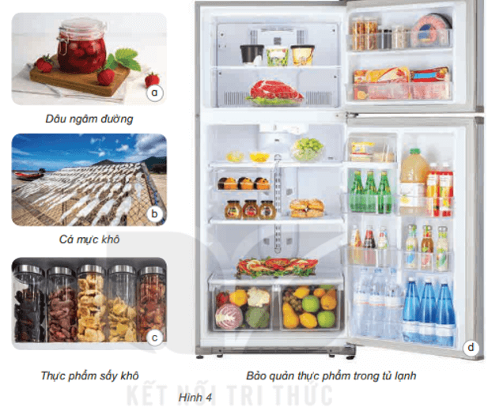
Hoạt động 2 (trang 80) Quan sát hình 4 và nói một số cách bảo quản thực phẩm.

Slide 12
Em hãy nêu các cách bảo quản thức ăn trong hình 4
Trả lời:
Một số cách bảo quản thực phẩm: ngâm đường; sấy khô, phơi khô; bảo quản trong tủ lạnh.

Slide 13
Hoạt động 3 (trang 80 ) Những cách bảo quản thực phẩm trên có tác dụng gì?
Trả lời:
Các cách bảo quản trên đều hạn chế nấm mốc phát triển.

Slide 14
Câu hỏi ( trang 80 ) Tìm hiểu và chia sẻ những cách bảo quản thực phẩm ở gia đình em.
Trả lời:
Một số cách bảo quản thực phẩm ở gia đình em:
- Phơi khô: thóc, ngô, sắn, cá, tôm …
- Ngâm đường: dâu tằm, sấu, mơ …
- Muối chua: dưa cải, cà pháo …
- Bảo quản trong tủ lạnh: rau quả tươi, cá thịt tươi, trứng …

Slide 15
Em có biết ?
Các loại thực phẩm như: cá, thịt, nho, mít,… có thể bảo quản lâu dài bằng phương pháp nào ?
Các loại thực phẩm như: cá, thịt, nho, mít,… có thể bảo quản lâu dài bằng phương pháp bảo quản phương pháp sấy khô và giữ trong điều kiện chân không ( là loại bỏ hoàn toàn không khí ).

Slide 16
Trò chơi Ai nhanh-Ai đúng ?
Làm cách nào để nhận biết thực phẩm đã bị nhiễm nấm mốc? Câu nào đúng ?
- Thực phẩm bị thay đổi mùi vị.
- Thực phẩm bị mềm nhũn, ẩm ướt.
- Thực phẩm bị mềm nhũn, ẩm ướt.
Đ
Đ
Đ

Slide 17

Nấm mốc gây những tác hại gì đến thực phẩm và sức khoẻ con người? Câu nào sau đây đúng ?
Nấm mốc có thể làm thay đổi màu sắc, hình dạng, mùi vị của thực phẩm, tạo ra độc tố có hại cho sức khoẻ.
Sử dụng các loại thực phẩm bị nhiễm nấm mốc gây tác hại cho gan, thận, gây rối loạn tiêu hoá, có thể gây ung thư, thậm chí dẫn đến tử vong.
Đ
Đ

Slide 18
Nguyên nhân gây hỏng thực phẩm là gì ?
Nhiệt độ cao
Độ ẩm cao
Nấm móc phát triển
Gây hỏng thực phâm

Slide 19
Nêu các cách bào quản thực phẩm đã biết ?
- Phơi khô: thóc, ngô, sắn, cá, tôm …
- Ngâm đường: dâu tằm, sấu, mơ …
- Muối chua: dưa cải, cà pháo …
- Bảo quản trong tủ lạnh: rau quả tươi, cá thịt tươi, trứng …

Slide 20
Các em chuẩn bị tiết 2-bài 21

